Slide 1

Entrepreneuriat & Innovation realisée par : Mohamed Malek Ben Gharbia Radhwen Nassar

Slide 2
Sommaire:
Etude de l’existant
Introduction
01
03
02
04
Problématique
Solution

Slide 3
Introduction
Encombrement
non-confort du patient
D
Le sécteur de santé de la Tunisie rencontre de plus en plus de difficultés
C
Sécurité de contamination
B
Perte du temps
A
Mauvais choix d'investissement des ressources financiers, humaine et matériels

Slide 4
Problématique
01
Diminuer l'encombrement
02
Optimiser le temps
Comment peut on réagir pour
03
Fournir plus de matériel aux hôpitaux
04
Assurer la sécurité des patients contre les contaminations

Slide 5
Le parfait
La réalité
le but de l’etude
Consultation :Moyenne 5 minutes
1
1
Aller au guichet, faire la queue , prendre un numéro : 15 min
2
Attendre en salle d'attente votre numéro :30 min au minium
Soigner
Soigner
3
Consultation :Moyenne 5 minutes
Prendre les médicaments du dispensaire avec l'ordonnance médical
2 minutes
2
Prendre des
medicaments
Prendre des
médicaments
4
Aller au guichet du dispensaire, faire la queue , prendre un numéro : 10 min
5
prendre des médicaments 2 min
Temps total = 7 min
Temps total = 1 h 2 min
Temps perdus = 55 minutes
+ + Risque de contamination a cause de l'encombrement ( en queue et salle d'attente ).
Les salles d'attente sont toujours occupé : - - confort
Temps perdus + presque 10 fois que le temps estimé
Il faut mieux investir des équipements médicales qui sont toujours en manque au lieux un grand nombre de chaises et une spacieuse salle d'attente juste avec une bonne solution

Slide 6

Étude de l'existant
Avantages
Le logiciel
Le déploiement du Dossier Medical Informatisé (DMI)
La numérisation des Système d'Information de gestion et d'Administration
La numérisation de la Recette au sein des hôpitaux régionaux
La sécurisation et le contrôle du circuit du médicament
Inconvénients
Application peu reconnue
Sans feedbacks
Limitée(services posaux uniquement)
Services basiques

Slide 7

Notre solution
- Une application mobile / desktop qui fait intervenir le patient, le corps médical et l’administration comme des principaux facteurs.
- Une démarche d’innovation technologique et organisationnelle dans les domaines du diagnostic, la gestion et suivi des dossiers patients, la gouvernance du médicament et du suivi hospitalier.
- Très simple a utilisé avec une fiabilité sure.
- Création des emplois qui couvrent toutes les régions de notre pays (les publinets ou les espaces de technologie pour le tirage des reçu de rendez-vous ou autres).
- La réduction des couts de transport des malades plus une réduction de temps d’attente devant les hôpitaux.
- Application optimisable donc sa durée de fonctionnement est prolongeable d’aux plus de 15 ans.
- Alimentation de la caisse de l’état avec plus de traçabilité.
Virtuelle Hospital

Slide 8
Solution informatisé de gestion des patients
01
Application web et application mobile
Consulter l’app , prendre un ticket en ligne, elle va générer un temps estimé qui se synchronise avec chaque sortie de patient. Pour donner un temps précis et donc attendre la consultation presque directement .
( on a supprimer temps perdus en file d'attente en guichet et en salle d'attente )
02
Éviter l'encombrement et parsuite le risque de contamination et attraper des virus et plus de confort pour nos patients
03
Mieux investir les pertes en chaires , spacieuse salle d'attente et personnels en guichet en acheter des équipements médicales
On peut faire des consultations en ligne si la consultation ne nécessite pas la présence physique du patients
04
Le docteur envoi dans cette plateforme l'ordonnance médicale au dispensaire pour que les médicaments seront servit dés l'arrivé du patient
on a supprimer temps perdus en file d'attente en guichet du dispensaire

Slide 9
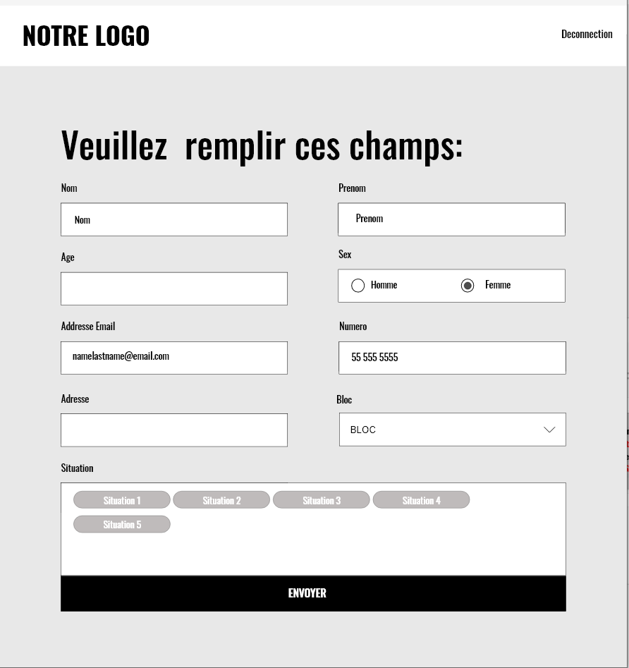
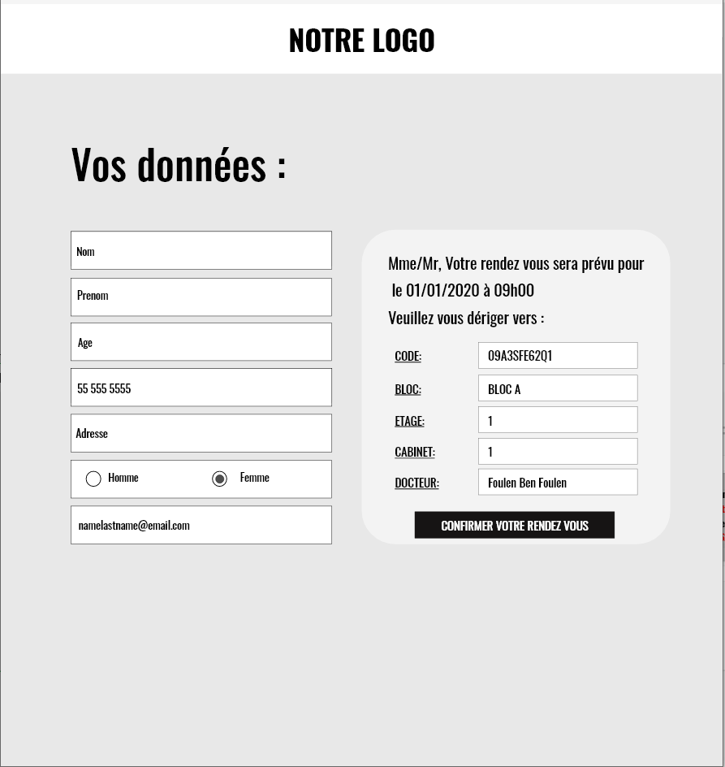
Les maquettes technique :

Slide 10
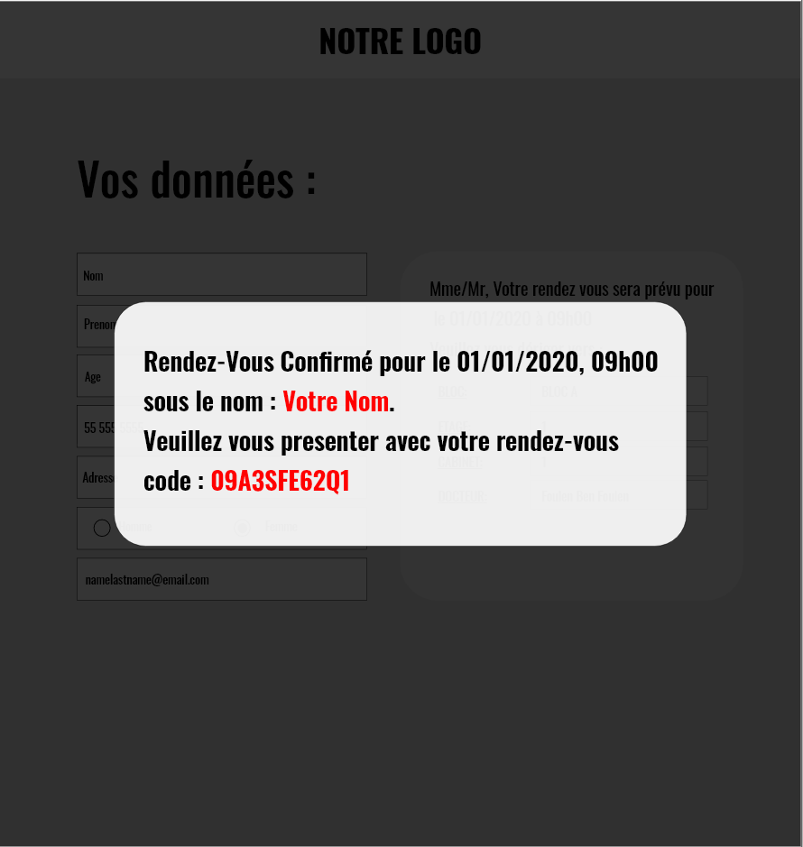

Slide 11
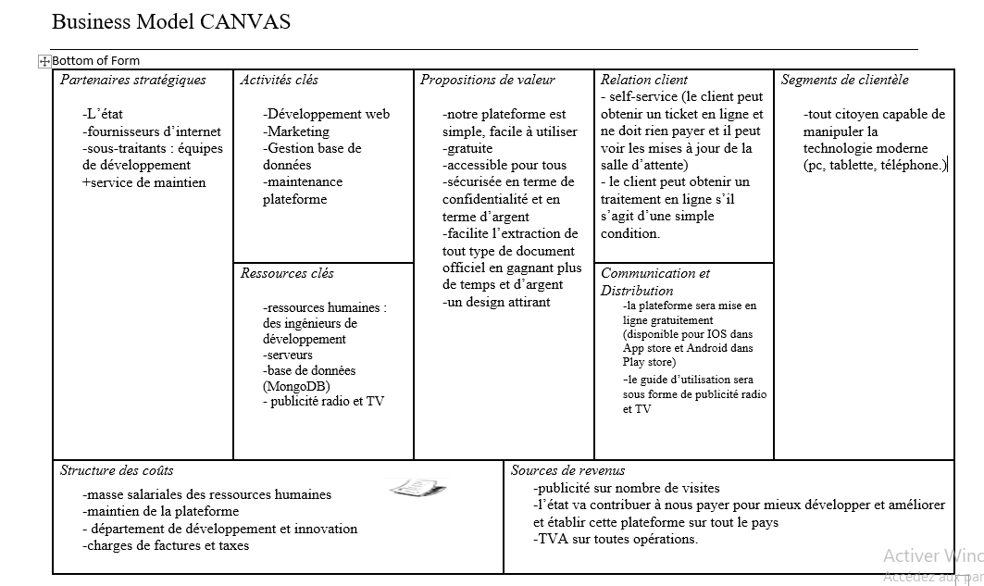

Slide 12
Etude de faisabilité technique d’un projet
Les ressources humaines:
-ingénieurs développeurs FullStack
-des ingénieurs /architecte réseau pour établir des bases de données à large échelle
-des techniciens de maintenance informatique
-concepteur de projet
-des démonstrateurs qui vont faire de la publicité sur le mode d’emploi de la plateforme
Les ressources matérielles:
-des ordinateurs performants
-des serveurs de stockage de données
-des fibres optique afin de transférer les données
-des voitures pour les équipes de maintenance
Les ressources logicielles:
-FRONT-END : angular
-BACK-END: springBOOT
-database: mongoDB

Slide 13
SWOT
Analyse Stratégique
Strength
WEAKNESS
Absence de concurrent sur le marché local
Solutions logicielles très fiables
Application facile a utilisé
Gestion de données très souple et automatique
innovation
Peu compétitif sur le marché international
Ressources financières limites
Manque de ressources matérielles
Manque des experts de développement
Marché limité
OPPRTUNITY
THREATS
Possibilité de partenariat
L’apparition d’une nouvelle technologie
des crises externs surgissent, des maladies come le COVID_19
Compléxité de légitation

Slide 14
Strategies Marketing Segmentation
Hôpitaux
Socio-demographique
Patients
Employés
Par Status
En urgence
Consultation
Résidents
Administration
Corps Médical
Psycologique
Hospitalisés
Non-Hospitalisés
Médecins
Infermiers

Slide 15
Strategies Marketing:
Ciblage:
Le secteur de la santé est en pleine mutation. Les nouvelles technologies de la e-santé, offrent des opportunités multiples pour l’ensemble des acteurs : du professionnel de santé au patient. Parmi elles on peut citer l’affranchissement des distances, la diffusion de l’information de façon plus rapide, plus fluide et plus pertinente, l’anticipation de l’évolution médicale des maladies, l’aide au diagnostic, la mobilité, le traitement sécurisé des données, ou encore la capacité de placer le patient comme acteur dans son parcours de soin.

Slide 16
Strategies Marketing:
Positionnement
Les éléments clés de notre proposition de valeur :
Pas plus de perte du temps en attendant votre rôle,
notre plateforme est simple, facile à utiliser est accessible pour tous.
En quoi notre produit/service est unique ?
1. Innovante
2. Simple
Notre systeme: virtuelle hopitals
fiabilité
Systeme existant: adroit
prix

Slide 17
Marketing Mix
Politique de Produit
Politique de Distribution
01
04
Un canal direct
App Stores/Play Store
Developed in Tunisia
02
03
Politique de Communication
Politique de Prix
Application gratuite (frais de transaction/publicité)
Strategie PULL
Strategie de communication numérique(TV,réseaux sociaux)
affiches publicitaires(QR code)

Slide 18
Calcul de coût de revient:
 | charge |  | Coût (DT)
Charge direct | Coût d’achat | Serveurs | 6000
 |  | Ordinateurs | 5000
 |  | Logiciels | 0
 | Frais internet |  | 200
Charge indirect | Loyer local |  | 400
 | Charge salarial |  | 7900
 | Frais publicité |  | 1500
 | Frais sous traitance |  | 1000
Total |  |  | 22000

Slide 19
Le calcul du chiffre d’affaire prévisionnel:
(sur 5 ans)
Année | revenue de publicité (DT) | Nombre utilisateurs | CA (DT)
2020 | 0.2 | 250000 | 50000
2021 | 0.2 | 750000 | 150000
2022 | 0.3 | 1500000 | 450000
2023 | 0.4 | 4000000 | 1600000
2024 | 0.4 | 5000000 | 2000000

Slide 20
Le calcul du seuil de rentabilité:
Charge fixe | 21000 DT
Charge variable | 1000 DT
Marge sur coûts variables (MCV) | 49000
Taux de marge sur coûts variables (TMCA) | 98%
Seuil de rentabilité (SR) | 20,580,000 DT

Slide 21
Le choix des sources de financement
Après un bon mind mapping et une etude compléte(marche,technique,marketing,financiére)pour notre projet,on a choisi comme sources de financements
Subventions
gouvernementales
Prêt bancaire
Investissement personnelle
Prêt bancaires
Subventions gouvernementales
Investissement personnel

Slide 22
Conclusion:
:
Nous savons que l'idée de changer le système peut être un sujet d'inquiétude.
Soyez sûre qu'à long terme, le
changement qu’ont vient de voir dans notre étude vous permettra à d'économiser beaucoup de temps, d'argent et d'efforts.
Notes:
a notre situation

Slide 23
MERCI POUR VOTRE ATTENTION

